Slide 1


Budowa i integracja systemów informacyjnych
Wykład 1
Wprowadzenie
do inżynierii oprogramowania
dr inż. Włodzimierz Dąbrowski
Polsko Japońska Wyższa Szkoła Technik Komputerowych
Katedra Systemów Informacyjnych, pokój 310
e-mail: Wlodek@pjwstk.edu.pl
Materiał wyłącznie do użytku przez studentów PJWSTK kursu Zarządzanie projektem informatycznym.
Copyright © 2002 – 2004 by W. Dąbrowski - wszelkie prawa zastrzeżone.
Materiał ani jego część nie może być w żadnej formie i za pomocą jakichkolwiek środków technicznych reprodukowany bez zgody właściciela praw autorskich. Wersja PC

Slide 2

Plan wykładu
Jak się uczyć?
Jak zdać egzamin?
O czym to jest?
Czy projekty IT to „dobry interes”?
Modele – co to takiego?
… i po co …?
Notes:
To są notatki

Slide 3
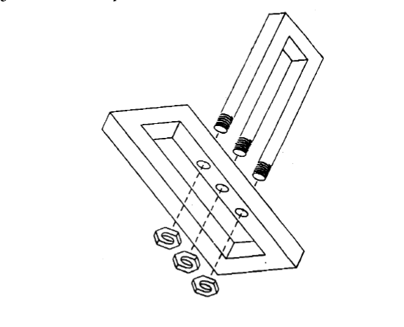
Czy potrafisz ……….. ????

Slide 4
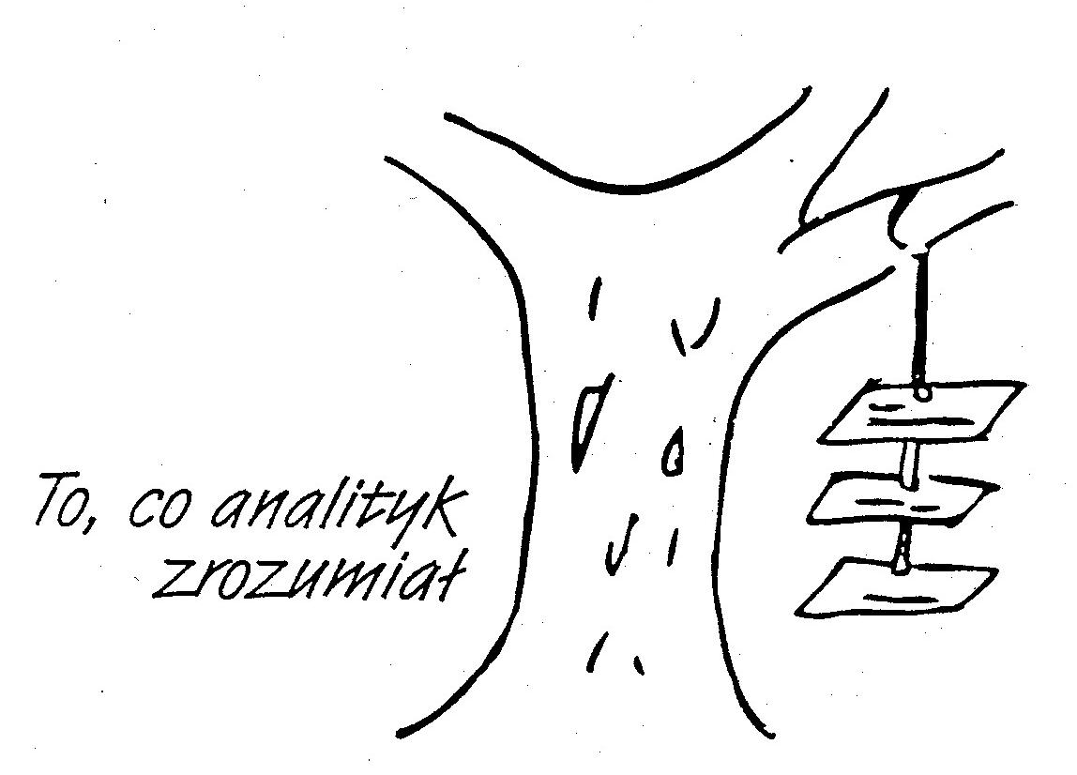
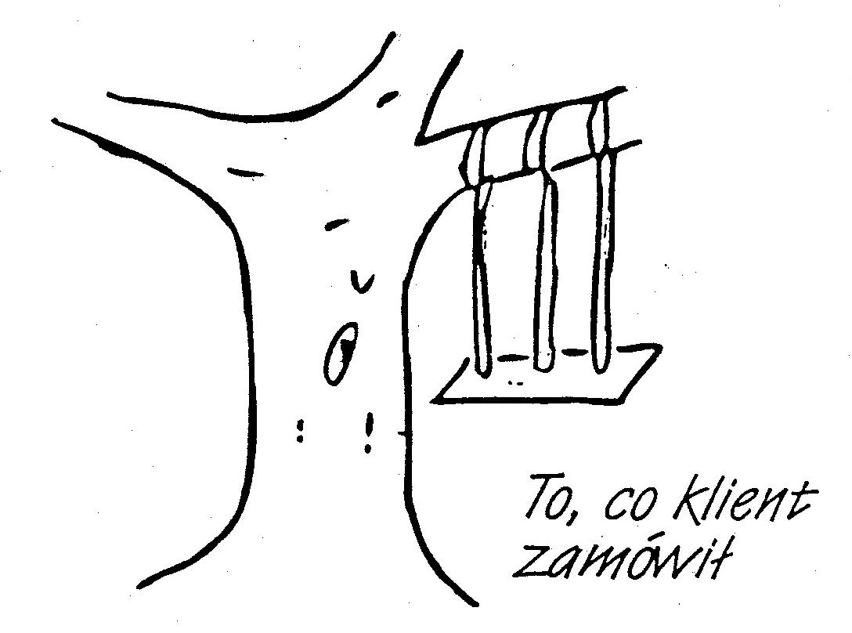
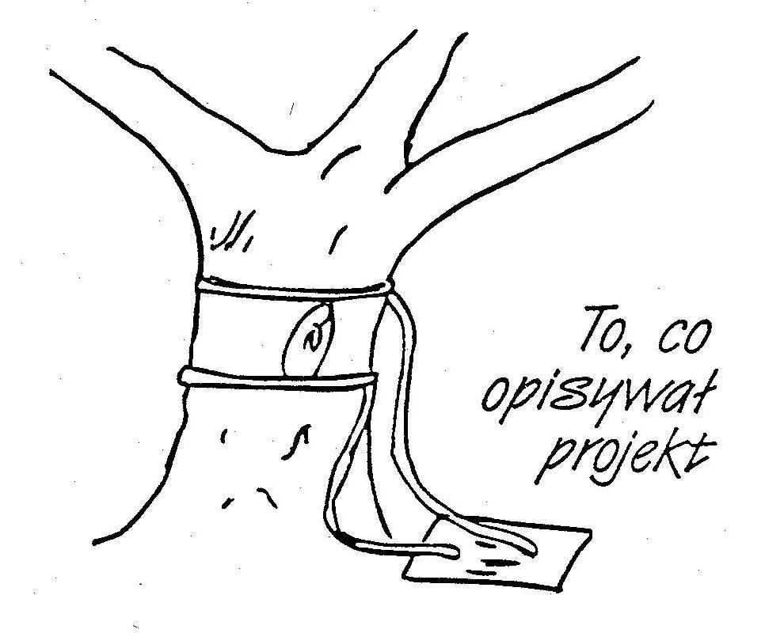
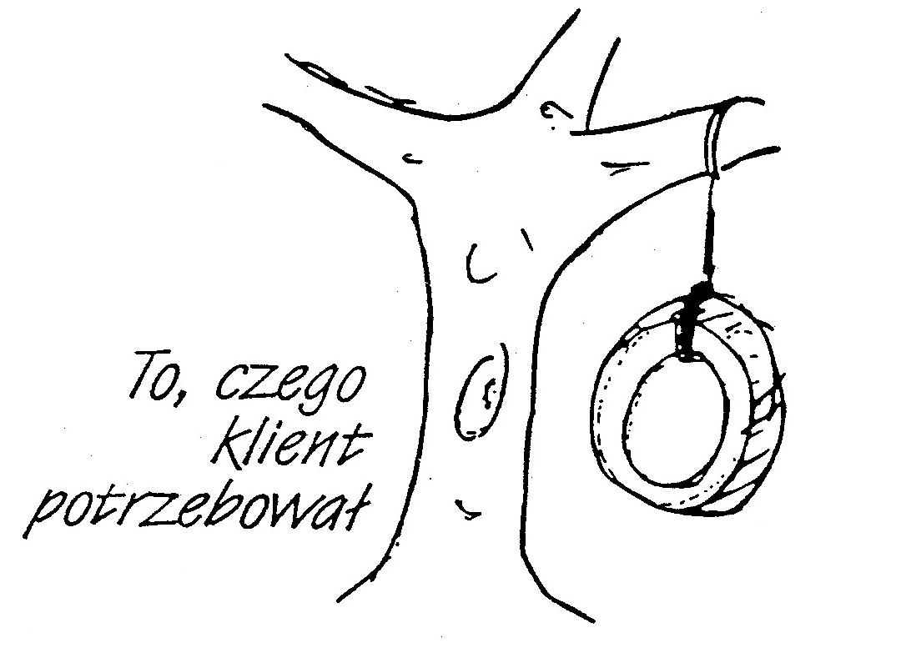
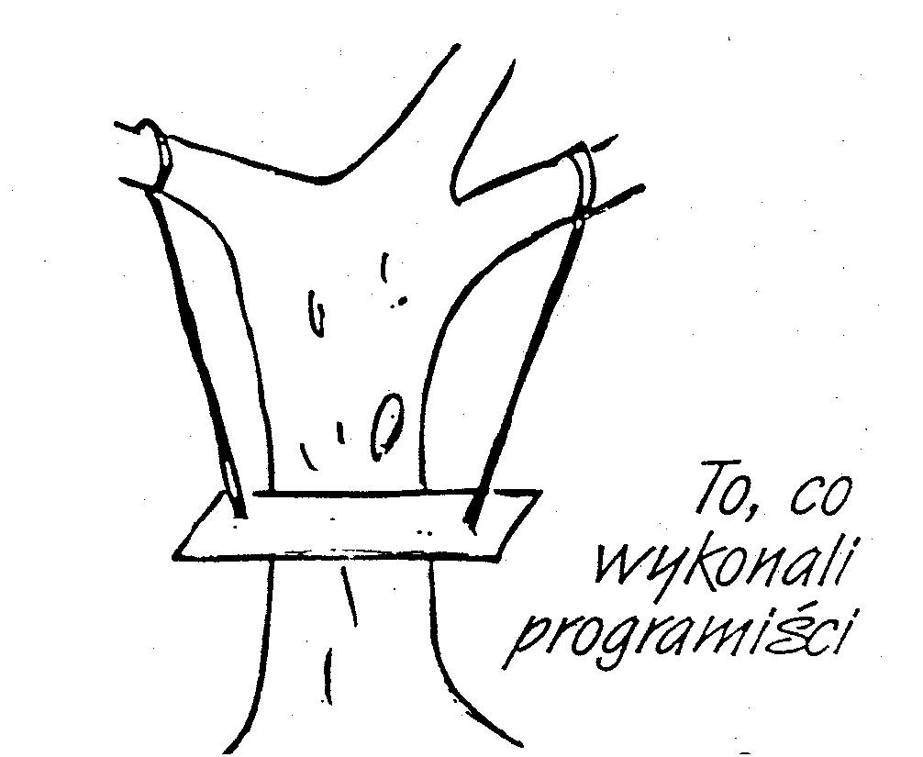
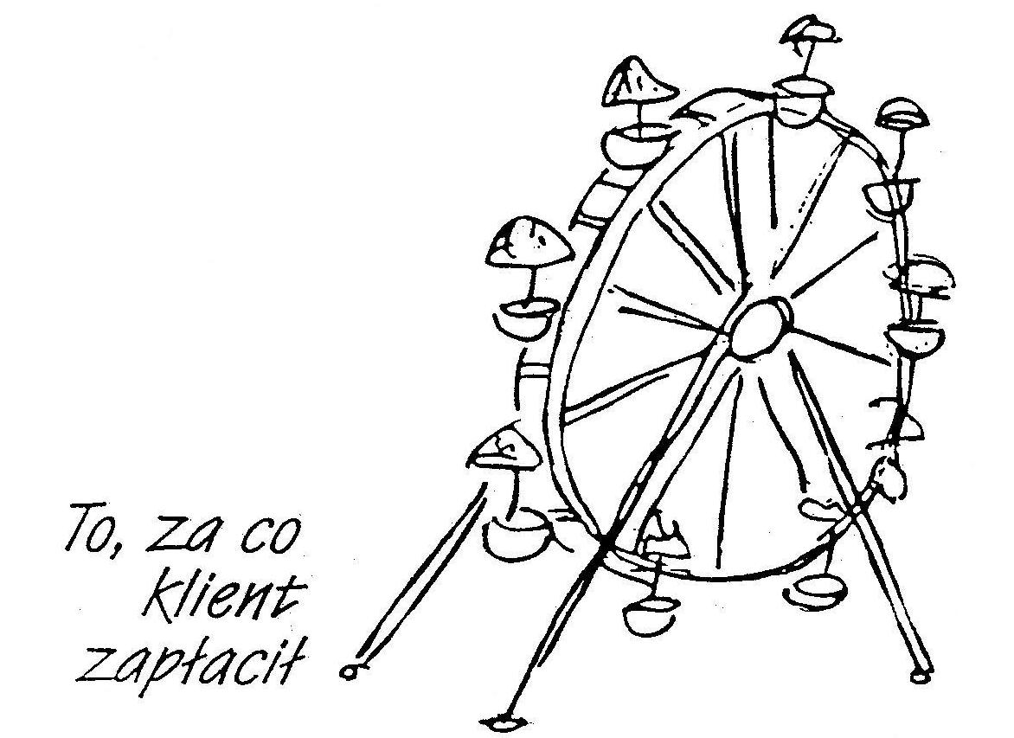
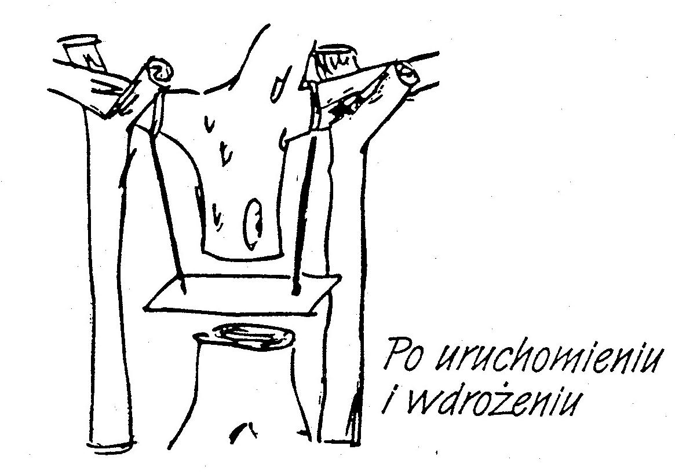
Etapy rozwoju systemu informatycznego

Slide 5
Czego oczekujemy??
Wymagania
Software

Slide 6
Plan ataku – teoria (w uproszczeniu)
Wymagania
Analiza
Projektowanie
Implementacja
Testowanie
Wdrożenie

Slide 7
A jak jest w rzeczywistości?
Wymagania
Analiza
OPÓŹNIENIE
Softwerek

Slide 8
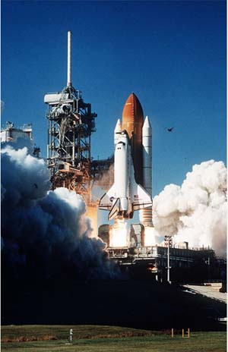
Sukcesy projektów IT
Koszt: 10*10¹² $
Czas: 3 lata opóźnienia
Jakość: pierwszy start Columbii odłożony z powodu problemów synchronizacyjnych z piątym komputerem pokładowym
Źródłem błędów była zmiana wykonana 2 lata wcześniej przez programistę (współczynnik opóźnienia w procedurze zmieniony z 50 ms na 80 ms)
Mimo tysięcy testów błąd ten nie został wykryty
Notes:
Inny przykład: projekt ZUS; projekt obsług wyborów ...

Slide 9

Sukcesy projektów IT
Koszt: 200 000 0000 PLN
Czas: nieznany
Jakość: wydłużenie czasu rejestracji pojazdu z 15 do 45 minut
konieczność ręcznego przenoszenia danych
Wykonawca: Face Technologies - RPA
POJAZD
CEPiK
Notes:
Inny przykład: projekt ZUS; projekt obsług wyborów ...

Slide 10
Sukcesy projektów informatycznych
Failed
Challenged
Succeeded
33%
33%
33%
2003
2000
23%
49%
28%
1998
28%
46%
26%
1995
40%
33%
27%
1994
31%
53%
16%
This chart depicts the outcome of the 30,000 application projects in large, medium,
and small cross-industry U.S. companies tested by The Standish Group since 1994.
Source: The Standish Group International, Extreme Chaos, The Standish Group
International, Inc., 2004

Slide 11
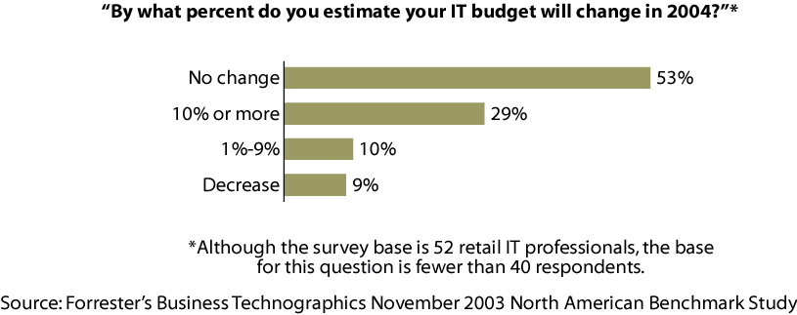
Budżet IT - 2004

Slide 12
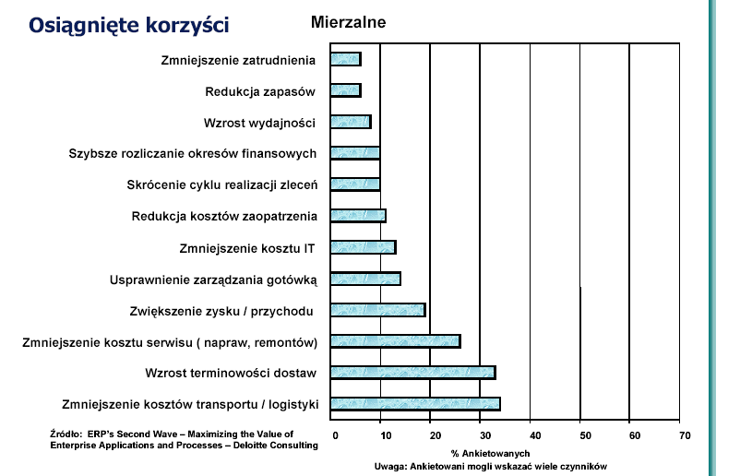
Czy warto? 1/2

Slide 13
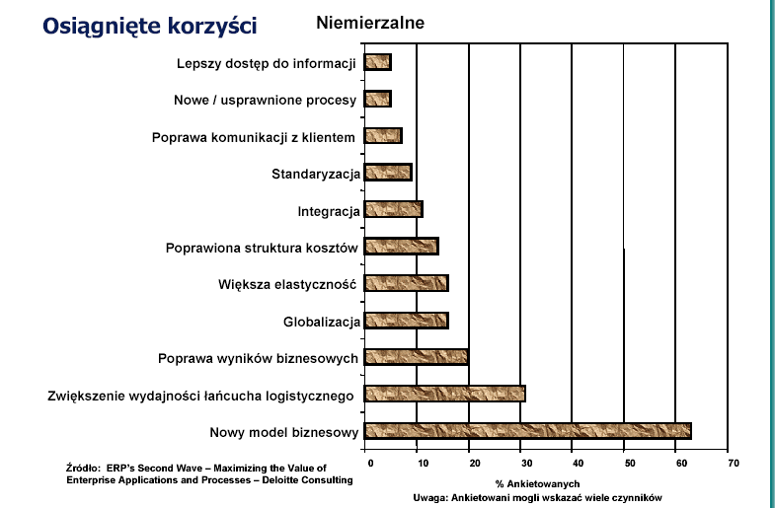
Czy warto? 2/2

Slide 14
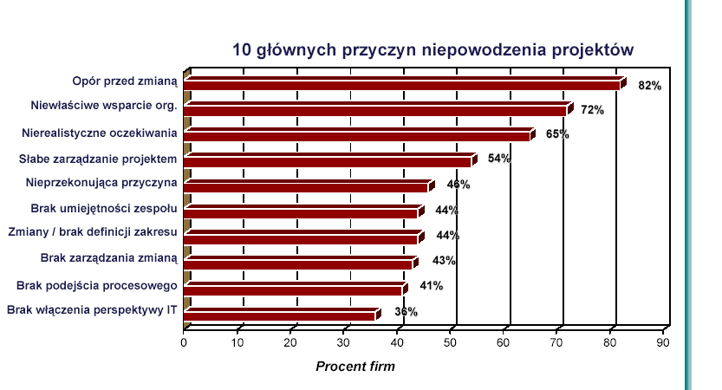
Drobne trudności projektów

Slide 15

Zaliczenie

Slide 16

Literatura
[1] Kazimierz Subieta, Wprowadzenie do inżynierii oprogramowania, PJWSTK 2002
[2] Ian Sommerville, Inżynieria oprogramowania, WNT, Warszawa 2003
[3] Steve McConnell, Programista doskonały, LTP, Warszawa 2003 (ang. Code Complete)
[4] www.pjwstk.edu.pl/wlodek

Slide 17
Przedmiot inżynierii oprogramowania
Inżynieria oprogramowania jest wiedzą techniczną dotycząca wszystkich faz cyklu życia oprogramowania. Traktuje oprogramowanie jako produkt, który ma spełniać potrzeby techniczne, ekonomiczne lub społeczne.
Dobre oprogramowanie powinno być:
zgodne z wymaganiami użytkownika,
niezawodne,
efektywne,
łatwe w konserwacji,
ergonomiczne.
Produkcja oprogramowania jest procesem składającym się z wielu faz.
Kodowanie (pisanie programów) jest tylko jedną z nich, niekoniecznie najważniejszą.
Inżynieria oprogramowania jest wiedzą empiryczną, syntezą doświadczenia tysięcy ośrodków zajmujących się budową oprogramowania.
Praktyka pokazała, że w inżynierii oprogramowania nie ma miejsca stereotyp „od teorii do praktyki”. Teorie, szczególnie zmatematyzowane teorie, okazały się dramatycznie nieskuteczne w praktyce.

Slide 18

Projekty
„Nie twierdzę, że kontrolowałem wydarzenia, wręcz przeciwnie – przyznaję otwarcie, że to one kontrolowały mnie.”
Abraham Lincoln

Slide 19
Zagadnienia inżynierii oprogramowania
Sposoby prowadzenia przedsięwzięć informatycznych.
Techniki planowania, szacowania kosztów, harmonogramowania
i monitorowania przedsięwzięć informatycznych.
Metody analizy i projektowania systemów.
Techniki zwiększania niezawodności oprogramowania.
Sposoby testowania systemów i szacowania niezawodności.
Sposoby przygotowania dokumentacji technicznej i użytkowej.
Procedury kontroli jakości.
Metody redukcji kosztów konserwacji (usuwania błędów, modyfikacji i rozszerzeń)
Techniki pracy zespołowej i czynniki psychologiczne wpływające na efektywność pracy.

Slide 20
Kryzys oprogramowania (1)
Sprzeczność pomiędzy odpowiedzialnością, jaka spoczywa na współczesnych SI, a ich zawodnością wynikającą ze złożoności i ciągle niedojrzałych metod tworzenia i weryfikacji oprogramowania.
Ogromne koszty utrzymania oprogramowania.
Niska kultura ponownego użycia wytworzonych komponentów projektów i oprogramowania; niski stopień powtarzalności poszczególnych przedsięwzięć.
Długi i kosztowny cykl tworzenia oprogramowania, wysokie prawdopodobieństwo niepowodzenia projektu programistycznego.
Długi i kosztowny cykl życia SI, wymagający stałych (często globalnych) zmian.
Eklektyczne, niesystematyczne narzędzia i języki programowania.

Slide 21
Kryzys oprogramowania (2)
Frustracje projektantów oprogramowania i programistów wynikające ze zbyt szybkiego postępu w zakresie języków, narzędzi i metod oraz uciążliwości i długotrwałości procesów produkcji, utrzymania i pielęgnacji oprogramowania.
Uzależnienie organizacji od systemów komputerowych i przyjętych technologii przetwarzania informacji, które nie są stabilne w długim horyzoncie czasowym.
Problemy współdziałania niezależnie zbudowanego oprogramowania, szczególnie istotne przy dzisiejszych tendencjach integracyjnych.
Problemy przystosowania istniejących i działających systemów do nowych wymagań, tendencji i platform sprzętowo-programowych.

Slide 22
Walka z kryzysem oprogramowania
Stosowanie technik i narzędzi ułatwiających pracę nad złożonymi systemami;
Korzystanie z metod wspomagających analizę nieznanych problemów oraz ułatwiających wykorzystanie wcześniejszych doświadczeń;
Usystematyzowanie procesu wytwarzania oprogramowania, tak aby ułatwić jego planowanie i monitorowanie;
Wytworzenie wśród producentów i nabywców przekonania, że budowa dużego systemu wysokiej jakości jest zadaniem wymagającym profesjonalnego podejścia.
Podstawowym powodem kryzysu oprogramowania jest
złożoność produktów informatyki i procesów ich wytwarzania.

Slide 23

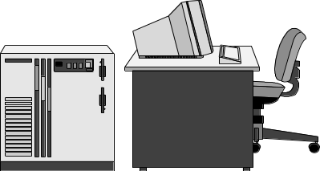
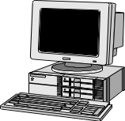
Źródła złożoności projektu oprogramowania
Dziedzina problemowa,
obejmująca ogromną liczbę wzajemnie uzależnionych aspektów i problemów.
Zespół projektantów podlegający ograniczeniom pamięci, percepcji, wyrażania informacji i komunikacji.
Oprogramowanie:
decyzje strategiczne,
analiza,
projektowanie,
konstrukcja,
dokumentacja,
wdrożenie,
szkolenie,
eksploatacja,
pielęgnacja,
modyfikacja.
Środki i technologie
informatyczne:
sprzęt, oprogramowanie, sieć,
języki, narzędzia, udogodnienia.
Potencjalni użytkownicy:
czynniki psychologiczne, ergonomia, ograniczenia pamięci i percepcji, skłonność do błędów i nadużyć, tajność, prywatność.

Slide 24
Jak walczyć ze złożonością ?
Zasada dekompozycji:
rozdzielenie złożonego problemu na podproblemy, które można rozpatrywać i rozwiązywać niezależnie od siebie i niezależnie od całości.
Zasada abstrakcji:
eliminacja, ukrycie lub pominięcie mniej istotnych szczegółów rozważanego przedmiotu lub mniej istotnej informacji; wyodrębnianie cech wspólnych i niezmiennych dla pewnego zbioru bytów i wprowadzaniu pojęć lub symboli oznaczających takie cechy.
Zasada ponownego użycia:
wykorzystanie wcześniej wytworzonych schematów, metod, wzorców, komponentów projektu, komponentów oprogramowania, itd.
Zasada sprzyjania naturalnym ludzkim własnościom:
dopasowanie modeli pojęciowych i modeli realizacyjnych systemów do wrodzonych ludzkich własności psychologicznych, instynktów oraz mentalnych mechanizmów percepcji i rozumienia świata.

Slide 25
Modelowanie pojęciowe
Projektant i programista muszą dokładnie wyobrazić sobie problem oraz metodę jego rozwiązania. Zasadnicze procesy tworzenia oprogramowania zachodzą w ludzkim umyśle i nie są związane z jakimkolwiek językiem programowania.
Pojęcia modelowania pojęciowego (conceptual modeling) oraz modelu pojęciowego (conceptual model) odnoszą się procesów myślowych i wyobrażeń towarzyszących pracy nad oprogramowaniem.
Modelowanie pojęciowe jest wspomagane przez środki wzmacniające ludzką pamięć i wyobraźnię. Służą one do przedstawienia rzeczywistości opisywanej przez dane, procesów zachodzących w rzeczywistości, struktur danych oraz programów składających się na konstrukcję systemu.

Slide 26


Modelowanie systemów
odwzorowanie
odwzorowanie
...
...
...
...
...
...
...
...
...
...
...
...
...
...
...
...
...
...
Percepcja
rzeczywistego
świata
Analityczny
model
rzeczywistości
Model
struktur danych
i procesów SI
Trwałą tendencją w rozwoju metod i narzędzi projektowania oraz konstrukcji SI jest dążenie do minimalizacji luki pomiędzy myśleniem o rzeczywistym problemie a myśleniem o danych i procesach zachodzących na danych.

Slide 27
Co to jest metodyka (metodologia)?
Metodyka jest to zestaw pojęć, notacji, modeli, języków, technik i sposobów postępowania służący do analizy dziedziny stanowiącej przedmiot projektowanego systemu oraz do projektowania pojęciowego, logicznego i/lub fizycznego.
Metodyka jest powiązana z notacją służącą do dokumentowania wyników faz projektu (pośrednich, końcowych), jako środek wspomagający ludzką pamięć i wyobraźnię i jako środek komunikacji w zespołach oraz pomiędzy projektantami i klientem.
fazy projektu, role uczestników projektu,
modele tworzone w każdej z faz,
scenariusze postępowania w każdej z faz,
reguły przechodzenia od fazy do następnej fazy,
notacje, których należy używać,
dokumentację powstającą w każdej z faz.
Metodyka
ustala:

Slide 28
Podsumowanie

